Slide 1

学长课堂
C/C++方向
杨新瑞
18级大一上学期
成都大学 信工学院 科创室

Slide 2
学习资源推荐

Slide 3
主要内容：
本节将推荐一些优质的学习资源

Slide 4
书籍资料

Slide 5
语法基础入门

Slide 6


Slide 7
语法进阶

Slide 8


Slide 9
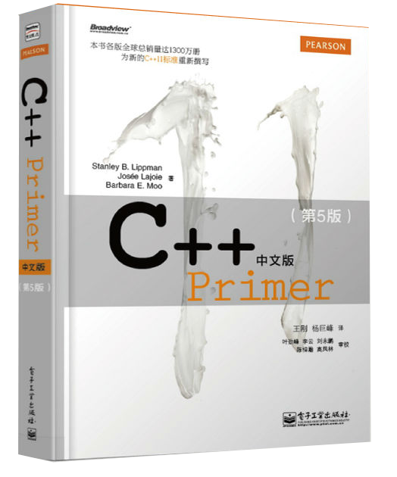

Slide 10
数据结构入门

Slide 11


Slide 12
算法基础入门

Slide 13


Slide 14
算法进阶

Slide 15


Slide 16
视频网课

Slide 17
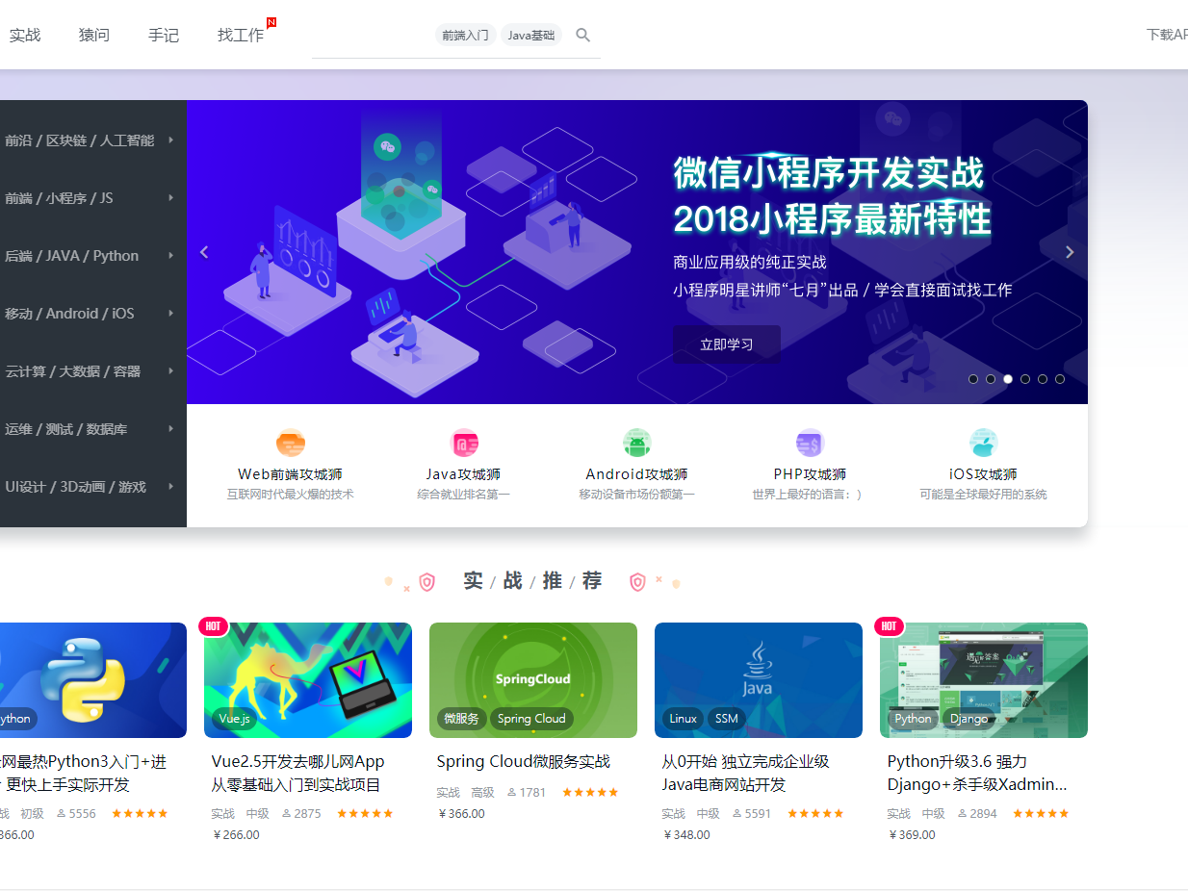
慕课网
https://www.imooc.com/

Slide 18

网易云课堂
https://study.163.com/

Slide 19
博客教程

Slide 20
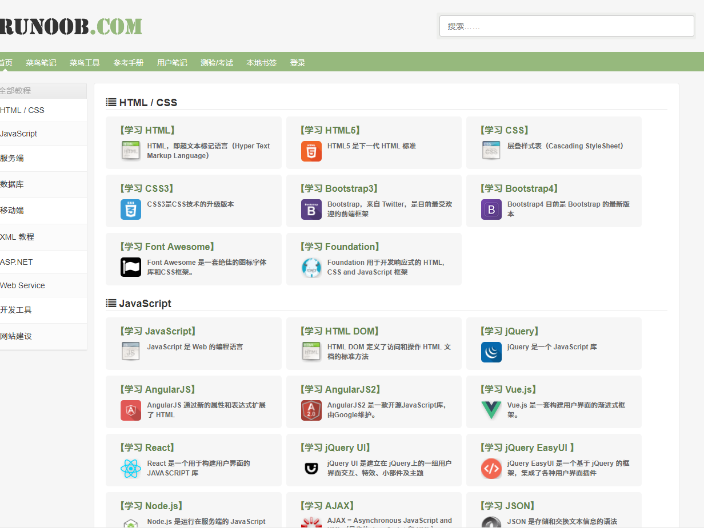
菜鸟教程
http://www.runoob.com/

Slide 21
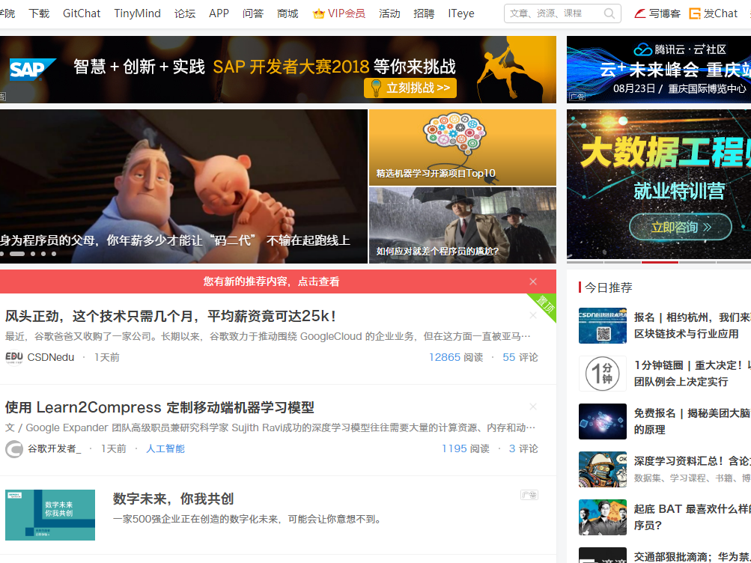
CSDN
https://www.csdn.net/

Slide 22
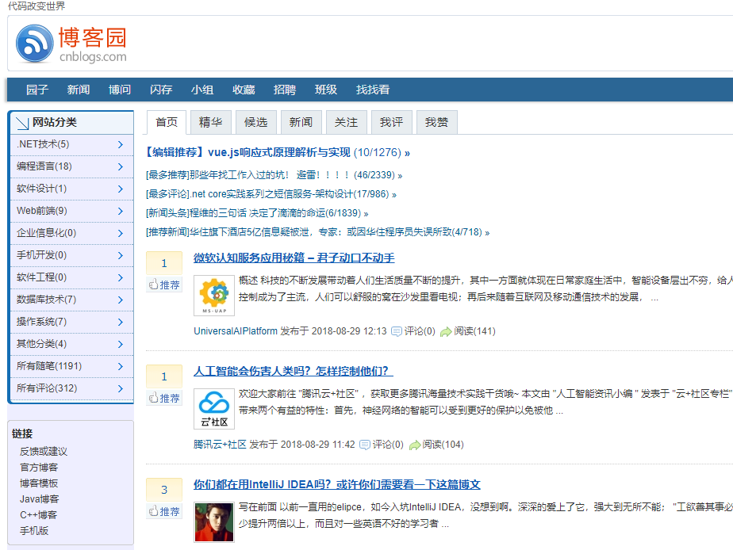
博客园
https://www.cnblogs.com/

Slide 23
代码资源

Slide 24
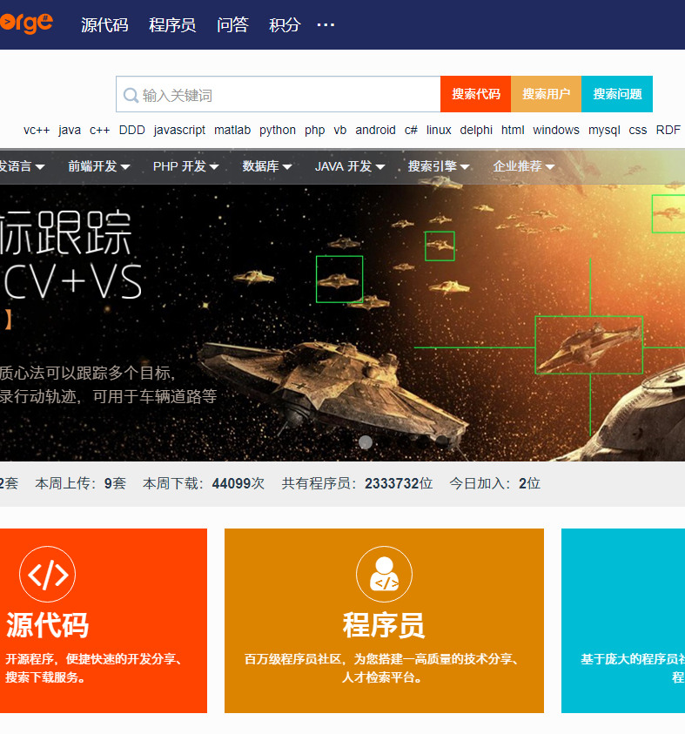
codeforge
http://www.codeforge.cn/

Slide 25

GitHub
https://github.com/

